Slide 1
স্বাগতম

Slide 2
পরিচিতি
শাহীন আলম
পদবী : সহকারী মৌলভী
নূতন বাজার দাখিল মাদরাসা
ইন্ডেক্স নং- 2097881
ছাতক-সুনামগঞ্জ
মোবা : ০১৭১৮৩৪৯০০৮
ই-মেইলঃ shahinrampuri@gmail.com
শ্রেণিঃ ৬ষ্ঠ
বিষয়ঃ আরবী ২য়
দ্বিতীয় পাঠ
ছাত্র/ছাত্রী সংখ্যাঃ ৫০জন
তারিখঃ১9/10/২০১9

Slide 3
আমরা কিছু ছবি দেখি
كتاب
بيت

Slide 4
الدرس اليوم
الاسم واقسامه
الاسم ও উহার প্রকার

Slide 5
শিখনফল
এই পাঠ শেষে শিক্ষার্থীরা ....
ইসম এর সংজ্ঞা বলতে পারবে।
ইসম এর প্রকারভেদ বলতে পারবে।
مؤنث এর আলামত শিখতে পারবে।

Slide 6
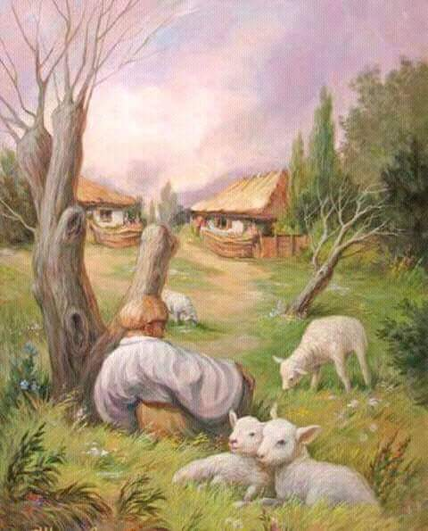
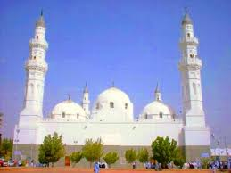
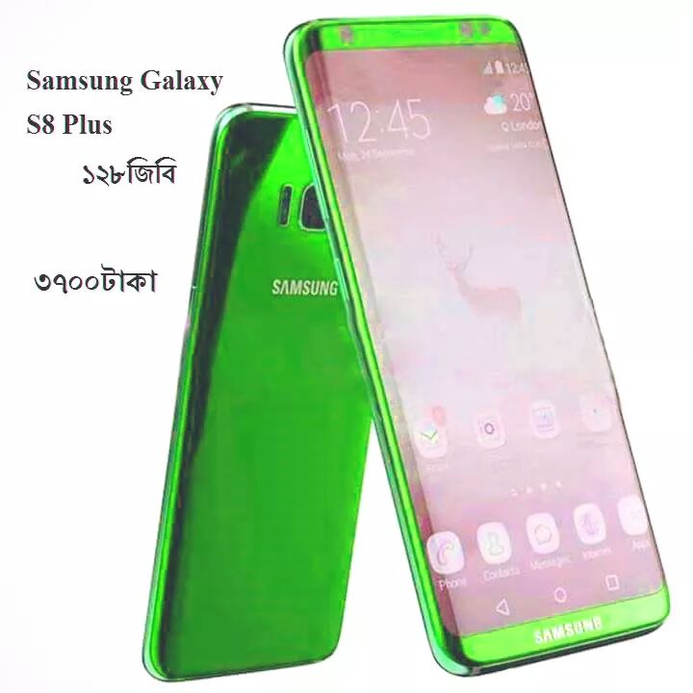
এখন আমরা কিছু ছবি দেখি
বাড়ি, ঘর, গাছ, মানুষ, ভেড়া
মসজিদ
মোবাইল

Slide 7
الاسم এর পরিচয়
اسم এর শাব্দিক অর্থঃ اسم শব্দটি একবচন।বহুবচনে اسماء অর্থ-নাম,বিশেষ্য,উচ্চ হওয়া ইত্যাদি।
পারিভাষিক অর্থঃ যে শব্দ দ্বারা কোনো ব্যাক্তি,বস্তু,স্থান,সময়, ইত্যাদির নাম, অবস্থা, সংখ্যা, দোষ, ওগুন বোঝানো হয় তাকে اسم বলে। যেমনঃ مكة, يوم
অন্যভাবে বলা যায় যে শব্দ কোনো কালের সাথে সম্পর্কিত না হয়ে অন্য শব্দের সহযোগিতা ছাড়াই নিজের অর্থ নিজে প্রকাশ করতে সক্ষম তাকে اسم বলে।যেমনঃ مكة ,يوم ,عالم ,جاهل ,خالد ইত্যাদি।

Slide 8
একক কাজ
اسم এর বহুবচন কি?
اسم এর পাঁচটি মিছাল লিখ?
اسم এর পারিভাষিক সংজ্ঞা কি?

Slide 9
اسم এর প্রকারসমূহ
নির্দিষ্ট অনির্দিষ্ট
নির্দিষ্ট অনির্দিষ্টভেদে اسم দু প্রকার।যথাঃ-১।معرفة ও ২। نكرة
লিঙ্গভেদে اسم দু প্রকার।যথা- ১।مذكر ও ২।مؤنث
লিঙ্গভেদে
اعربবা শেষ অক্ষরের অবস্থা
ইরাব পরিবর্তন হওয়া না হওয়ার দিক থেকে দুই প্রকার إسم المعرب
إسم المبنى

Slide 10
اسم এর প্রকারসমূহ
عدد বা বচনের দিক দিয়ে اسم তিন প্রকার।যথা-
১।واحد বা مفرد তথা একবচন। যেমনঃ-كتاب قلم ইত্যাদি।
২।تثنية বা مثني তথা দ্বিবচন। যেমন-كتابان قلمان ইত্যাদি।
৩।جمع বা مجموع তথা বহুবচন। যেমন-كتب اقلام
عدد বা বচনের
গঠনগত দিক থেকে
গঠন গত দিক থেকে তিন প্রকার إسم الجامد إسم المصدر إسم المشتق

Slide 11
একক কাজ
عدد বা বচনের দিক দিয়ে اسم কত প্রকার ? ও কি কি?

Slide 12
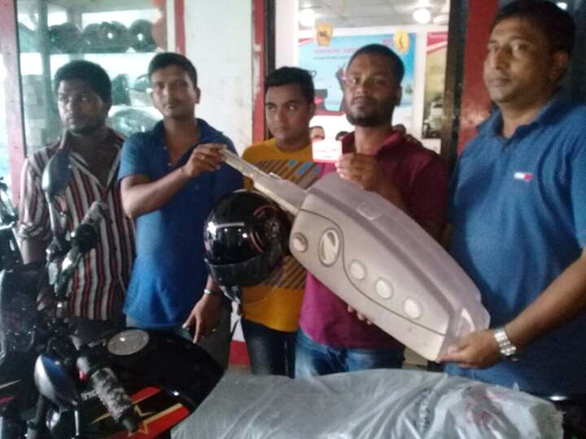
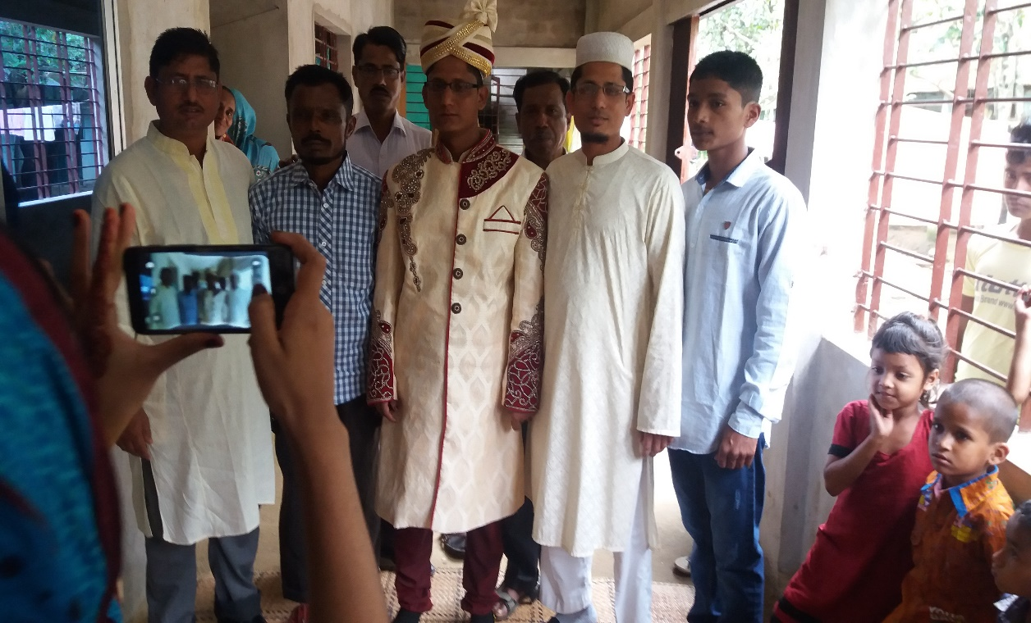
جمع বা مجموع
جمع এর অর্থ হল বহুবচন , অর্থাৎ যে কালেমা বা শব্দ দ্বারা একের অধিক ব্যাক্তি, বস্তু, স্থান, দোষ, গুন ইত্যাদির নাম বুঝায় তাকে جمع বলে ।
جمع قلة
جمع كسرة

Slide 13
جمع বহুবচন বা مجموع
مسجد - مساجد
رجل - رجال
عالم - عالمون
ناصر - ناصرون
جمع المكسر
جمع السليم

Slide 14
مؤنث এর আলামত
١- শব্দের শেষে تاء التانيث হওয়া
٢- শব্দের শেষে الف مقصورة হওয়া
٣- শব্দের শেষে الف ممدودة হওয়া
٤-শব্দের শেষে উহ্য গোল ‘তা’ হওয়া।

Slide 15
জোড়ায় কাজ
নিচের উদাহরনগুলো লক্ষ করো এবং اسم গুলো খাতায় লিখ।
دخل رجل فى المسجد
محمد صلى الله عليه وسلم رسول الله

Slide 16
বাড়ির কাজ
اسم এর প্রকার গুলি লিখে আনবে ।

Slide 17
ধন্যবাদ

